Slide 1
Vrtec Kamnitnik Pipistrel Triangel Boutique Hotel Občina Log-Dragomer Stadion Ljudski vrt
Sklad za družinska nasledstva
Matej Zalar
v.d. direktorja oddelka za razvoj produktov in evropske projekte
11. Mednarodna konferenca MSP, Kongresni center Brdo, 18. april 2024

Slide 2
1
Z bančnimi in zavarovalnimi storitvami spodbujamo konkurenčnost slovenskega gospodarstva in njegov trajnostni razvoj.
2
Slovenska, spodbujevalna, izvozna in razvojna banka ter nacionalna izvozno kreditna agencija (IKA)
V 100 % lasti Republike Slovenije, ki s prevzemanjem posameznih tveganj in jamstev zagotavlja pogoje za izvajanje njenih poslanstev
3
SID banka ni običajna banka.

Slide 3
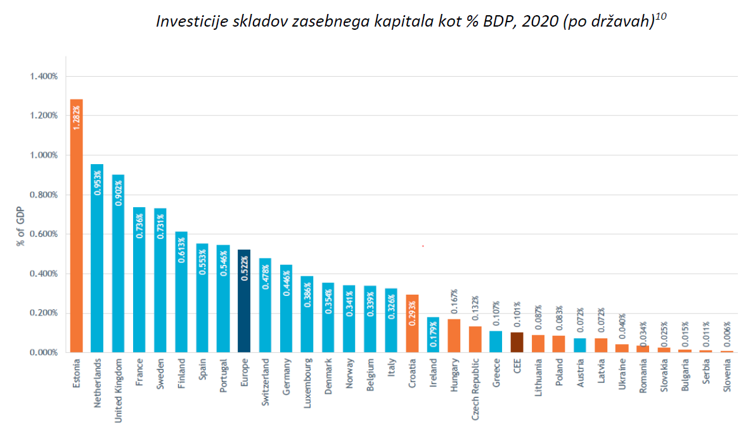
Obstoj vrzeli lastniškega financiranja v Sloveniji
Delež zasebnih naložb v sklade (podjetja) v SLO je glede na BDP najnižji na ravni Evrope (0,006% BDP – vir: Invest Europe 2020*) – cilj: povečati vlaganja v inovacije in njihovo tržno komercializacijo (donos)
Tržna vrzel za start-up in scale-up je ocenjena na 0,5 mrd € za 7 letno obdobje (študija CPOEF – le Slovenija)
Ocena kohezijske vrzeli za obdobje 2021-2017 na letni ravni 587 mio EUR (Deloitte)

Slide 4
Lastniško
financiranje v višini 220 milijonov evrov prek SEGIP in SEGIP Top up
ter
do 10 milijonov prek Sklada skladov
Slovenski naložbeni program kapitalske rasti - SEGIP in SEGIP Top-up:
Financiranje malih in srednje velikih ter mid-cap podjetij (SEGIP PE)
Financiranje raziskovalnih projektov univerz in inštitutov (VC TT sklad)
Financiranje podjetij v zgodnji fazi in fazi hitre rasti (VC sklad)
Financiranje družinskega nasledstva (PE nasledstva)
ter
Financiranje podjetij v semenski in zagonski fazi kot konvertibilno posojilo ali naložbo v lastniški kapital (iz Sklada skladov SID banke, ponudnik storitev SPS)

Slide 5
Sklad zasebnega kapitala za financiranje družinskega lastniškega nasledstva
(PE nasledstva)
Sklad je namenjen družinskim podjetjem, ki so:
mikro, mala in srednje velika podjetja (MSP) ter (mala) mid-cap podjetja (do 499 zaposlenih) organizirana kot gospodarska družba ali samostojni podjetnik;
v večinski lasti posameznika ali posameznikov, njihovih partnerjev, staršev, otrok ali vnukov, in vsaj en član družine je aktivno vpleten v vodenje podjetja;
Predvidena velikost naložbe nad 2 mio EUR;
izključena so tista, ki poslujejo v finančnem in nepremičninskem sektorju.
Omogoča financiranje podjetij, ki bi zaradi neobstoja družinskega (sorodstvenega) naslednika ali njihove nepripravljenosti za prevzem lastništva in upravljanja ob umiku trenutnega lastnika (npr. zaradi upokojitve), popolnoma prenehala poslovati oz. bila prodana po delih ali pod prisilo; omogoča pa tudi financiranje rasti/ekspanzije družinskih podjetij. Minimalna predvidena velikost je 50 mio EUR na sklad. Do 20% tudi naložbe v tujini in do 30% portfelja v podjetjih z namenom financiranja rasti (ni nujno, da gre za „prenos lastništva“). Leverage 1/3 velikosti sklada in ne več kot 40% na ravni posamezne naložbe
Oblike/način financiranja:
lastniško ali kvazi lastniško financiranje ali kombinacija obojega,
v kombinaciji z drugimi dolžniškimi in lastniškimi viri financiranja lastniških nasledstev, vstopa novih lastnikov v družinsko podjetje ali dokapitalizacij družinskih podjetij;
PE sklad lahko v družinsko podjetje vplača neposredno ali posredno preko SPV.
Izbrana ponudnika:
MS PE (MSIN d.o.o. & Salus d.d.)
PRVA Capital Partners (Skupina Prva d.d.)
Notes:
Mohar in Satler – sta lastnika → core partnerja bosta Peter Groznik in Luka Flere
Prva CP → core partnerja bosta Črt Slokan in Blaž Šterk

Slide 6
Ustanovitev nove hčerinske družbe SID banke
Nova hčerinska namenska družba:
SID banka po vzoru drugih evropskih razvojnih bank svojo dejavnost lastniškega in kvazilastniškega financiranja seli na novoustanovljeno hčerinsko družbo, kjer bo lahko ta segment bolj neodvisno krepila
Prednosti izčlenitve:
Možnost povečanja posrednega in neposrednega lastniškega financiranja v okviru hčerinske družbe – holdinga (večji apetit po tveganju)
Drugačna regulativa kot bančna, kar je primerneje za tovrstno obliko financiranja
Možnost vzpostavitve in upravljanja lastnih alternativnih investicijskih skladov (AIS) – polna licenca ATVP (potrebna ustrezna pravna ureditev in status DZU). AIS so lahko v obliki infra skladov, PE/VC skladov, posojilnih skladov, … Za upravljanje AIS bodo angažirane/določene specifične upravljavske ekipe (interni kadri z/ali brez eksternih)
Upravljanje sredstev RS ali tretjih oseb v obliki skladov ali Skladov skladov (le če je DZU ustrezno organiziran in ima vse potrebne licence – v odvisnosti od višine AUM opredeljene v ZUAIS)
Možnost dodatne mobilizacije zasebnih sredstev (multiplikator) z določenimi ugodnostmi za zasebne vlagatelje v posebno oblikovanih tematskih skladih (asimetrična delitev dobička, omejen „first loss“ na VC skladih podprt z državnimi ali EU sredstvi, delitev sklada v 2 žepa – manj tvegan/bolj tvegan žep) – v okvirih zagotavljanja MEO principa
Izčlenitev
Notes:
Mohar in Satler – sta lastnika → core partnerja bosta Peter Groznik in Luka Flere
Prva CP → core partnerja bosta Črt Slokan in Blaž Šterk

Slide 7
Pregled finančnih in zavarovalnih storitev SID banke
Neposredno financiranje
Posredno financiranje
Skladi skladov SID banke
Neposredno financiranje strank se izvaja:
prek namenskih posojilnih skladov finančnega inženiringa (sodelovanje z MGTŠ, MZI);
iz lastnih virov sredstev;
ter z različnimi oblikami sofinanciranja s poslovnimi bankami (sindicirani krediti).
Druge oblike neposrednega financiranja: izvozni krediti, financiranje občin in javnega sektorja, vstopi v dolg, odkupi terjatev ipd.
Ministrstvo za gospodarski razvoj in tehnologijo je leta 2017 SID banko imenoval za upravljavko Sklada skladov za izvajanje finančnih instrumentov (kreditov) evropske kohezijske politike. V letu 2020 smo oblikovali še Sklad skladov COVID-19.
Preko finančnih posrednikov in neposredno ponujamo mikrokredite, kredite za MSP, kredite za RRI, kredite krite z jamstvom SID banke, lastniške in kvazi lastniške kredite ter kredite za energetsko učinkovitost in urbani razvoj.
Dolgoročno namensko financiranje prek poslovnih bank, hranilnic in javnih skladov.
SID banka na podlagi svojih dolgoročnih zadolžitev pri razvojnih bankah in drugih virih, prek ponujenih programov financiranja, zagotavlja prenos ugodnosti na končne stranke.
samozaposleni, s.p., MSP, mid cap, velika podjetja,
občine in javni sektor
start-up, socialna podjetja, s.p., MSP, velika podjetja,
občine in javni sektor
s.p., MSP, velika podjetja, občine in javni sektor
Lastniško financiranje
Zavarovanje
Svetovanje in projektno financiranje
Slovenski naložbeni program kapitalske rasti (SEGIP) in je bil ustanovljen leta 2017 in dopolnjen v letu 2022 (SEGIP Top Up) v sodelovanju z EIF.
Namen financiranja:
rast in nadaljnji razvoj,
povečanje vrednosti podjetja,
vse naložbe in obratni kapital,
prevzemi drugih podjetij,
vstopi na nove trge,
izvozno financiranje,
lastniško nasledstvo in reorganizacija.
SID banka kot nacionalna izvozno kreditna agencija (IKA) v imenu in za račun Republike Slovenije izvaja zavarovanje mednarodnih gospodarskih poslov pred nemarketabilnimi riziki.
S svetovalnimi storitvami na področju izvajanja infrastrukturnih projektov omogoča njihovo hitrejšo in učinkovitejšo pripravo.
projekti raziskovalnih institucij, start-up, s.p., MSP, ,mid-cap
banke, izvozniki, investitorji
podjetja, javni sektor

Slide 8
Zdaj je na vrsti vaša zgodba o uspehu!
financiranje@sid.si
zavarovanje@sid.si
www.sid.si
www.skladiskladov.si
01 2007 480

